Slide 1
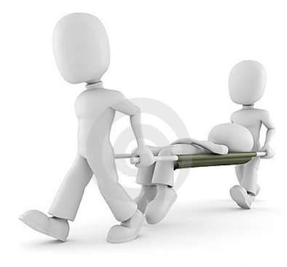
الإسعافات الأولية

Slide 2

أهمية الإسعافات الأولية
مما لا شك فيه أن الإسعافات الأولية التي تتبع أية إصابة أو حادثة تعتبر في غاية الأهمية؛ لأنها تقلل وتحد كثيراً من المضاعفات التي قد تنتج من تلك الإصابات.
أساسيات الإسعافات الأولية:
1. على المسعف أن يتقدم لإسعاف المصاب وعليه أن يخبر من حوله بأنه المسعف.
2. يجب أن يتصرف المسعف بسرعة وعناية وهدوء؛ لأن تصرف المسعف الهادئ يوحي بالثقة ويرفع من معنويات المصاب .
3. على المسعف أن بفكر جيداً قبل البدء بعمل أي شيء .
4. يجب أن يتأكد المسعف من عدم وجود خطر على حياته وعلى حياة المصاب مثل احتمال حدوث انفجار أو انهيار للمبنى .
5. على المسعف أن يقوم بتشخيص حالة المصاب باستخدام حواسه في
عملية التشخيص مثل النظر والنطق والشم والاستماع.

Slide 3
6. على المسعف العمل على ألا يرى المصاب إصابته, وخاصة إذا كانت حالته خطيرة.
7. على المسعف أن يتأكد من الوظائف الحيوية للمصاب مثل:
(أ) لون الجلد: فلون الجلد الأحمر يعني الإصابة بالتوتر الشرياني وجلطات المخ, واللون الشاحب الباهت يدل على النزيف ونقص الدم والجلطة , واللون الأزرق يدل على نقص الأكسجين والاختناق .
(ب) التنفس : يجب ملاحظة وجود التنفس أو عدمه ومعرفة مرات التنفس في الدقيقة.
(ج) النبض: يلاحظ النبض عند الرسغ أو الرقبة ويحاول عد نبض وهل منتظم أو غير منتظم.
(د) درجة الحرارة : فقد يكون الجسم بارداً أو ساخناً ويلاحظ التعرق.

Slide 4
8. إذا كان المصاب فاقد الوعي فعلى المسعف أن يقوم بفحص أكثر دقة وشمولية وعليه أن يقوم بالتالي :
(أ) ملاحظة التنفس فإن لم يكن هناك تنفس فعليه البدء بعملية التنفس الصناعي.
(ب) فحص مكان استلقاء المصاب للتأكد من عدم وجود دم تحته فإن وجد فعليه وقف النزيف فوراً.
(ج) فحص حدقتي العين إن كانت طبيعية أم لا.
9. عند وجود أكثر من مصاب , من واجب المسعف أن يحدد وبسرعة من المصابين يحتاج للعناية أولاً.
10.في حالة قيام المصاب بالتقيؤ اخفض لرأس المصاب وأدرها إلى أي جانب حتى لا تدخل مواد القيء في رئة المصاب.
11.في حالة الإصابة بالكسور يجب تثبيت العظام والقيام بالإسعافات اللازمة لها.
12.معظم المصابين يتعرضون للصدمة العصبية يقوم المسعف بتدفئة المصاب وتغطيته.
13.على المسعف فك أو فتح أو قطع ملابس المصاب وتفتيش ملابسه للتعرف على هويته.

Slide 5
14.في حالة الإصابة بالإغماء على المسعف أن يميز سبب الإغماء فقد يكون نزيفاً بالمخ أو تسمماً أو خلافه.
15. على المسعف الإسراع بنقل المصاب إلى المستشفى عند الشك في وجود نزيف داخلي ومن علاماته بهتان واصفرار الجلد وسرعة التنفس وبرودة الجلد وضعف النبض وسرعته.
16. على المسعف الانتباه لما يقول المصاب .
17. على المسعف تجنب إهمال إسعاف إصابة على حساب الإصابة الأخرى
18. على المسعف أن يتجنب:
( أ) التأخير في إجراء التنفس الصناعي عند الحاجة إليه. (ب) ترك النزيف يستمر من المصاب.
(ج) التأخير في علاج الصدمة. (د) إعطاء المغمى عليه أي شراب من الفم.
(هـ) لمس الجروح والكسور باليدين قبل تنظيفهما وتعقيمهما .
(و) التأخير في نقل المصاب إلى المستشفى.

Slide 6

النزيف:
تشكل خسارة لتر واحد من الدم أو أكثر تهديداً خطيراً لحياة المصاب, والنزيف عبارة عن وجود ثغرة أو جرح كبير في أحد أطراف أو أعضاء الجسم تؤدي إلى خروج الدم منها بكثرة وخروج الدم بهذا الشكل يسمى نزيفاً.
أنواع النزيف:
يمكن أن نحدد أنواع النزيف من حيث المكان ومن حيث المصدر فهو من حيث المكان إما نزيف داخلي أو نزيف خارجي.
وهو من حيث المصدر إما شرياني أو وريدي أو شعري.
فالنزيف الخارجي هو الذي يجري إلى خارج الجسم عند قطع سطح الجسم بآلة حادة .
والنزيف الداخلي هو الذي يحدث داخل الجسم ولا يخرج إلى السطح ولا يستدل على هذا النوع من النزيف إلا بالأثر الذي يحدثه والأعراض التي تنتج عنه كالنزيف من المخ والأمعاء.

Slide 7
أما النزيف الشرياني فهو الذي يخرج على شكل دفعات طابق كل منها دقة من دقات القلب وعادة يكون الدم الخارج لونه أحمر قان.
أما النزيف الوريدي فإن الدم الخارج يسيل باستمرار من الجزء المصاب وعادة ما تكون حمرة الدم داكنة.
أما النزيف الشعري ففيه يخرج الدم كما لو كان رشحاً ويكون أقرب إلى الإدماء من السطح العاري الذي يحدث فيه.

Slide 8
إسعاف النزيف :
هناك عدة طرق لإسعاف النزيف نوجزها في التالي :
1-يتم إيقاف النزيف بواسطة الضغط المباشر على مكان النزيف وذلك بواسطة ضمادة معقمة أو بواسطة اليد مباشرة , وبذلك يتم ضغط الجرح بين أصابع اليد والعظام المقابلة للجرح داخل الجسم , وعند تخثر الدم على الضمادة تترك مكانها وتوضع ضمادة أخرى فوقها لكي لا تزول جلطة الدم التي تشكلت.
2-يتم إيقاف النزيف بواسطة رفع الطرف النازف إلى مستوى القلب مما يؤدي إلى تقليل سريان الدم فيه مع الاستمرار في الضغط على الجرح.
3-أو يتم إيقاف النزيف بواسطة الضغط على الشريان الرئيسي المغذي للجرح النازف, ويجب ألا تطول مدة الضغط على الشريان الرئيسي لأكثر من خمس دقائق.
4-يمكن استخدام العصابة , وهي تمنع مرور الدم كلية إلى الطرف المصاب, وقد تؤثر
سلبيا على أعصابه ولكن في سبيل إنقاذ حياة المصاب.

Slide 9
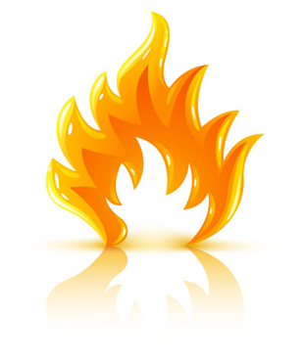
الحروق
تؤدي الحروق إلى فقد مصل الدم وفقد سوائل الجسم وتهتك أنسجة الجسم , كما تؤدي إلى الاختناق نتيجة عدم كفاية الأكسجين أو استنشاق الهواء الساخن والغازات السامة.
أنواع الحروق وإسعافها
1-حروق الدرجة الأولى:
وتعتبر أبسط أنواع الحروق ومن بين علاماتها الاحمرار والالتهاب وتغير اللون والتورم والألم , وكذلك تحدث الحروق الأولية نتيجة التعرض لأشعة الشمس القوية لفترة طويلة أو عند ملامسة سطح ساخن جداً لجسم الإنسان.
وهذا النوع من الحروق في مجمله بسيط ولا يحتاج إلى رعاية طبية كبيرة , ولتقليل الألم يغمر
الجزء المصاب في الماء البارد.

Slide 10
2- حروق الدرجة الثانية:
تؤدي حروق الدرجة الثانية إلى جروح أعمق من السابقة وهي تصيب طبقة الجلد الخارجية والداخلية وتتكون الفقاعات ويتورم مكان الحرق وينتفخ لعدة أيام كما تؤدي إلى خروج المصل عبر طبقات الجلد التالفة .
ويتم إسعاف حروق الدرجة الثانية بغمر الجزء المصاب في الماء البارد وليس المثلج ووضع كمادات الماء البارد لتقليل الألم ثم تجفف المنطقة بعد ذلك بضمادات معقمة أو قطعة قماش مكوية , ويراعى عدم استعمال القطن حيث يلصق بالحروق , ويراعى عدم إزالة الأنسجة المحروقة وعدم استعمال أي نوع من أنواع المواد المطهرة أو المراهم .
وإذا كانت الحروق الناتجة من هذا النوع من الحروق تغطي حوالي 15% من مساحة
سطح الجسم فيجب إدخال المصاب المستشفى.

Slide 11
3- حروق الدرجة الثالثة :
تؤدي حروق الدرجة الثالثة إلى تلف أعمق وأكبر من الدرجات السابقة ويبدو مكان الحرق مبيضاً بلون الشمع أو مسوداً, وحروق الدرجة الثالثة تؤدي إلى تدمير خلايا الدم الحمراء .
يجب عدم إزالة الملابس المحترقة بل يجب تغطيتها بأشياء نظيفة
تتم مراقبة تنفس المصاب والإسراع بقدر المستطاع في نقل المصاب إلى المستشفى.
4-الحروق الكيميائية :
تؤدي أغلب الأحماض والقواعد إلى الحروق وتكون الحروق الناتجة عنها مشابهة لتلك الحروق الناتجة عن اللهب أو البخار أو السوائل الساخنة ويتم إسعافها بغسل الجزء المصاب بسرعة وبكمية
كبيرة من الماء , ويجب الاستمرار في ذلك لمدة خمس دقائق على الأقل بعد إزالة الملابس
عن المنطقة المحترقة .

Slide 12
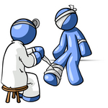
الجروح:
يعرف الجرح بأنه إصابة أنسجة الجسم لانفصال قهري في تلك الأنسجة وخاصة الجلد , وتنقسم الجروح إلى عدة أنواع هي :
1- الجرح السطحي : ويكون على شكل سحجات في الطبقات السطحية من الجلد بسبب مسمار أو سطح خشن أو أظافر والنزيف الناتج عنه قليل .
2-الجرح القطعي :ويحدث بسبب آلة حادة مثل السكين أو الزجاج وفيه تقطع حافتا الجلد بالتساوي والنزيف الناتج عنه شديد .
3- الجرح الكدمي: ويحدث بسبب قطع الحجارة أو الآلات أو الطرق الشديد وفيه تكون حافتا الجرح غير منتظمتين والنزيف الناتج عنه قليل .
4-الجرح العميق : ويحدث بسبب المسامير أو الخنجر والسيف ويكون غائراً وعمقه أكبر من طوله وله مضاعفات خطيرة حيث تساعد على دخول الجراثيم إلى أعماق الجسم وتؤدي إلى نزيف داخلي .
5-الجرح الناري : ويحدث بسبب طلق ناري من مسدس أو بندقية ويكون له مدخل ومخرج
وعادة يكون المخرج أكبر من المدخل وهو شديد الخطورة .

Slide 13
خطورة الجروح :
1-قد تؤدي الجروح إلى إصابة بعض الأنسجة المهمة في الجسم كالنسيج العصبي السطحي أو قد يقطع وتر أو يصاب عضو مهم داخل الجسم كالكبد أو المعدة.
2-قد ينتج نزيف خارجي أو داخلي يشكل خطرا على حياة المصاب .
3-قد تؤدي الجروح إلى تلوث الجسم بالجراثيم وخاصة التيتانوس نتيجة تعرض الجرح للأتربة أو الطين حيث توجد بها باسيل التيتانوس.
4-تؤدي الجروح إلى حدوث تقيح والتهاب وورم يؤدي إلى تكوين الصديد.
5-تؤدي الجروح إلى تشوه في أنسجة سطح الجسم وخاصة الجلد .
إسعاف الجروح:
1-العمل على إيقاف النزيف الناتج من الجروح القطعية والعميقة.
2-تطهير الجرح بالمطهرات وتنظيفها برفق من الأتربة أو أي مواد غريبة .
3-وضع غيار من الشاش المعقم وقطعة من القطن وتثبيته كما تستخدم المشمع اللاصق الطبي .

Slide 14
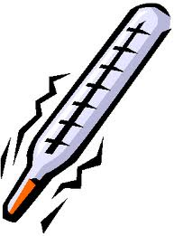
ارتفاع درجة حرارة الجسم :
يحافظ الجسم على درجة حرارته ثابتة في حدود 37 م , بواسطة جهاز تحكم .
وترتفع درجة حرارة الجسم نتيجة إصابته بالميكروبات أو الجراثيم التي تدخل إليه , وتتوقف سرعة ارتفاع درجة حرارة الجسم على قدرته في مقاومة تلك الميكروبات .
الإسعافات اللازمة لارتفاع درجة حرارة الجسم:
1- إذا وصلت درجة حرارة الجسم إلى 39 درجة مئوية فيجب عمل كمادات الماء البارد باستخدام المناشف أو القطن الطبي , كما يستخدم الكحول في تقليل درجة حرارة الجسم ويمكن وضع المصاب في حوض ماء بارد ويراعى عدم وضع الثلج في الماء.
2-يمكن استعمال أجهزة التكييف في حالة ارتفاع درجة حرارة الجو.
3-يمنع إعطاء المريض أدوية بطريقة عشوائية.

Slide 15
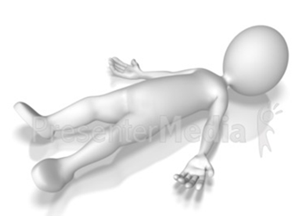
الإغماء:
الإغماء عبارة عن فقد الوعي وعدم الإدراك لفترة من الزمن قد تطول أو تقصر تبعاً لأسباب الإغماء .
والسبب المباشر لحدوث الإغماء هو الضعف المؤقت للقلب والذي بدوره يضعف الدورة الدموية الدماغية مما يقلل من ورود كمية كافية من الأكسجين إلى الدماغ , ويحدث الإغماء لأسباب وظيفية بالدورة الدموية أو بسبب الإرهاق التام أو لأسباب نفسية اجتماعية كالحزن العميق أو مشاهدة منظر مؤلم أو بعد نزيف شديد .
ويشعر المصاب بالإغماء بدوار في الرأس وميل للقيء وشحوب اللون وظهور ظلام أمام العينين , وقد يشعر بأنه لا يرى أي شيء , كذلك يضعف النبض وتزداد سرعة التنفس ويصاحب ذلك ظهور عرق بارد على الجبهة وبرودة شديدة في الجسم ويعقب تلك الأعراض سقوط المصاب فاقد الوعي .

Slide 16
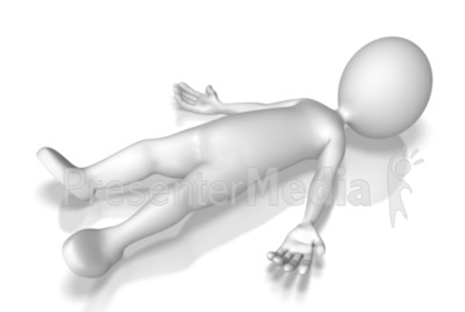
إسعاف الإغماء:
يوضع المصاب جالساً على أقرب كرسي إذا كان غير فاقد للوعي , وإذا كان فاقداً الوعي تماما ووقع على الأرض , يمدد على ظهره على أن يكون رأسه مائلاً إلى الجانب وترفع رجلاه قليلاً لوصول الدم إلى الدماغ , ثم تخفف ملابس المصاب وتفك الأشياء الضاغطة كالحزام أو ربطة العنق , ويتم تهوية المكان الذي يرقد فيه المصاب .

